Slide 1
Zlato
Štolbová Kateřina
9.třída

Slide 2
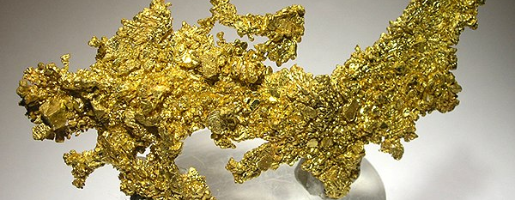
Zlato je velmi měkký ale drahý kov
Tato fotka od autora Neznámý autor s licencí CC BY-SA

Slide 3
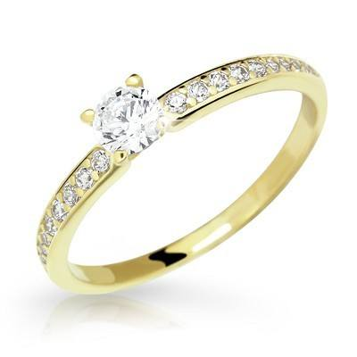
Au
Využívá se především k výrobě šperků
Tato fotka od autora Neznámý autor s licencí CC BY

Slide 4
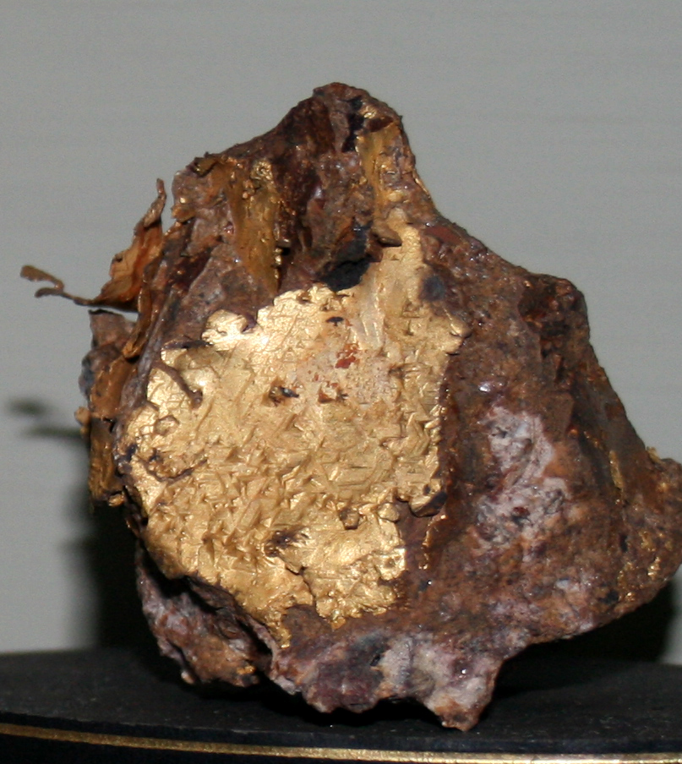
K výrobě šperků se používá ve formě slitin se stříbrem(mědí,zinkem),
Samotné zlato je příliš měkké,
Aby se z něj daly vyrábět šperky
Tato fotka od autora Neznámý autor s licencí CC BY-SA

Slide 5
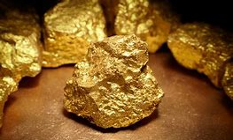
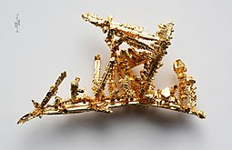
V česku jsou zlatonosné žíly převážně ve středních čechách například v Jílové u Prahy
Tato fotka od autora Neznámý autor s licencí CC BY-SA

Slide 6
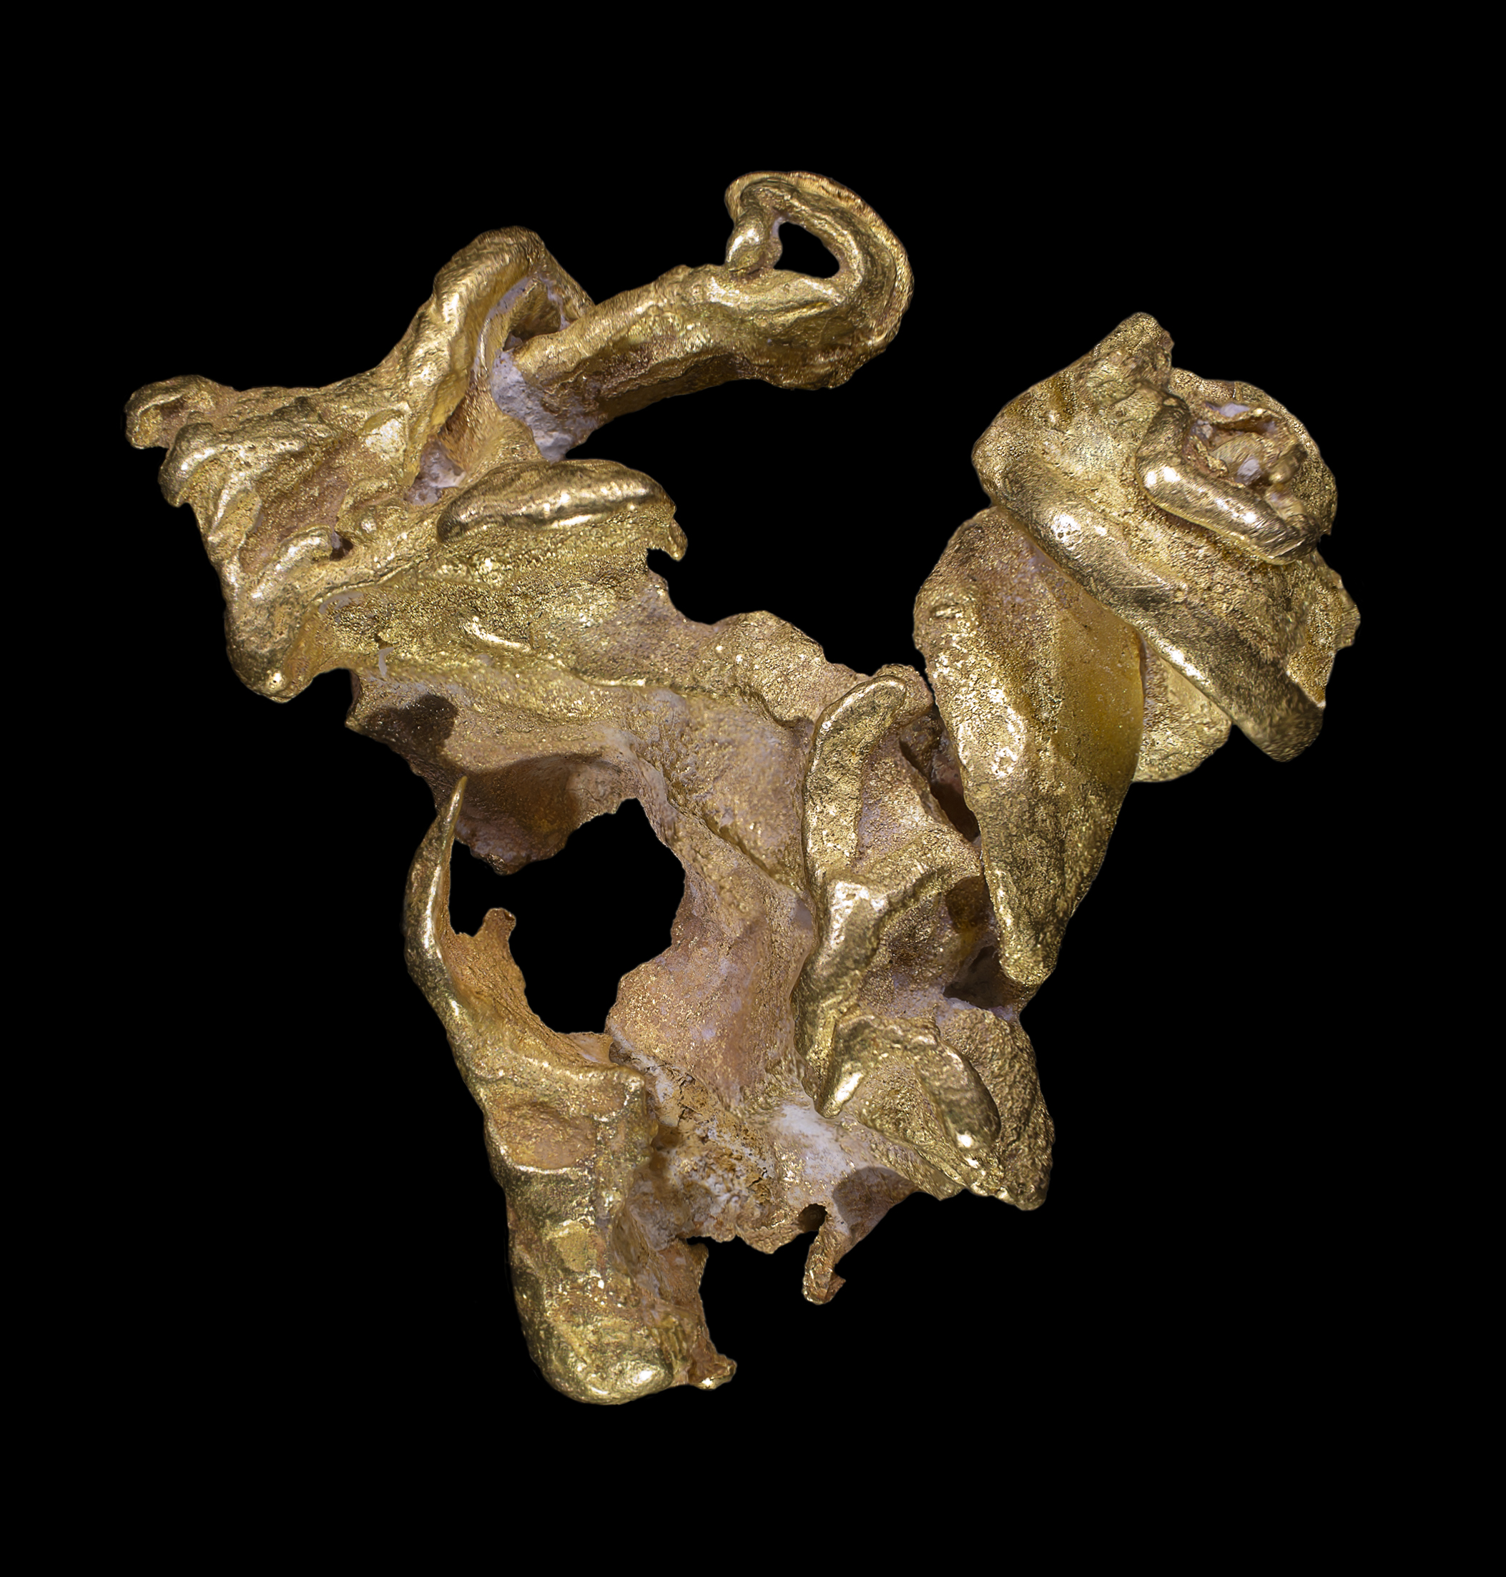
Historie
V minulosti bylo zlato symbolem moci a bohatsví
Tato fotka od autora Neznámý autor s licencí CC BY-SA

Slide 7
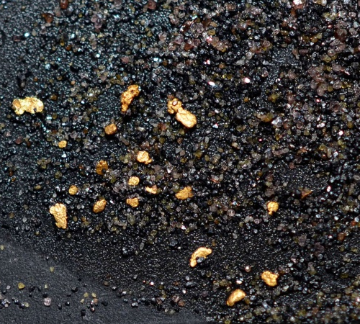
Kde bychom v dnešní době hledali největší naleziště ?
V Jihoafrické Republice

